Slide 1


Slide 2

“Міф” – це історія життя Василя Сліпака, оперного співака зі світовим ім’ям та унікальним голосом, Героя України, кавалера орденів “За мужність” І ст. та “Золота Зірка”, соліста Паризької національної опери, який покинув велику сцену, аби стати воїном і віддав життя, захищаючи Україну. У 2015 році під позивним “Міф” Василь Сліпак добровольцем пішов воювати на Донбас і загинув 29 червня 2016 року.

Slide 3
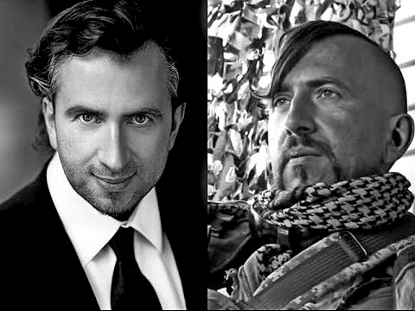
Василь Ярославович Сліпак (20 грудня 1974, Львів — 29 червня 2016, Луганське, Бахмутський р-н, Донецька обл., Україна) — всесвітньо відомий український оперний співак (бас-баритон), соліст Паризької національної опери, волонтер, учасник Революції Гідності та бойових дій на Сході України. Позивний «Міф». Загинув у бою від кулі снайпера. Кавалер ордена «За мужність» І ст., Герой України, кавалер ордена «Золота Зірка».

Slide 4
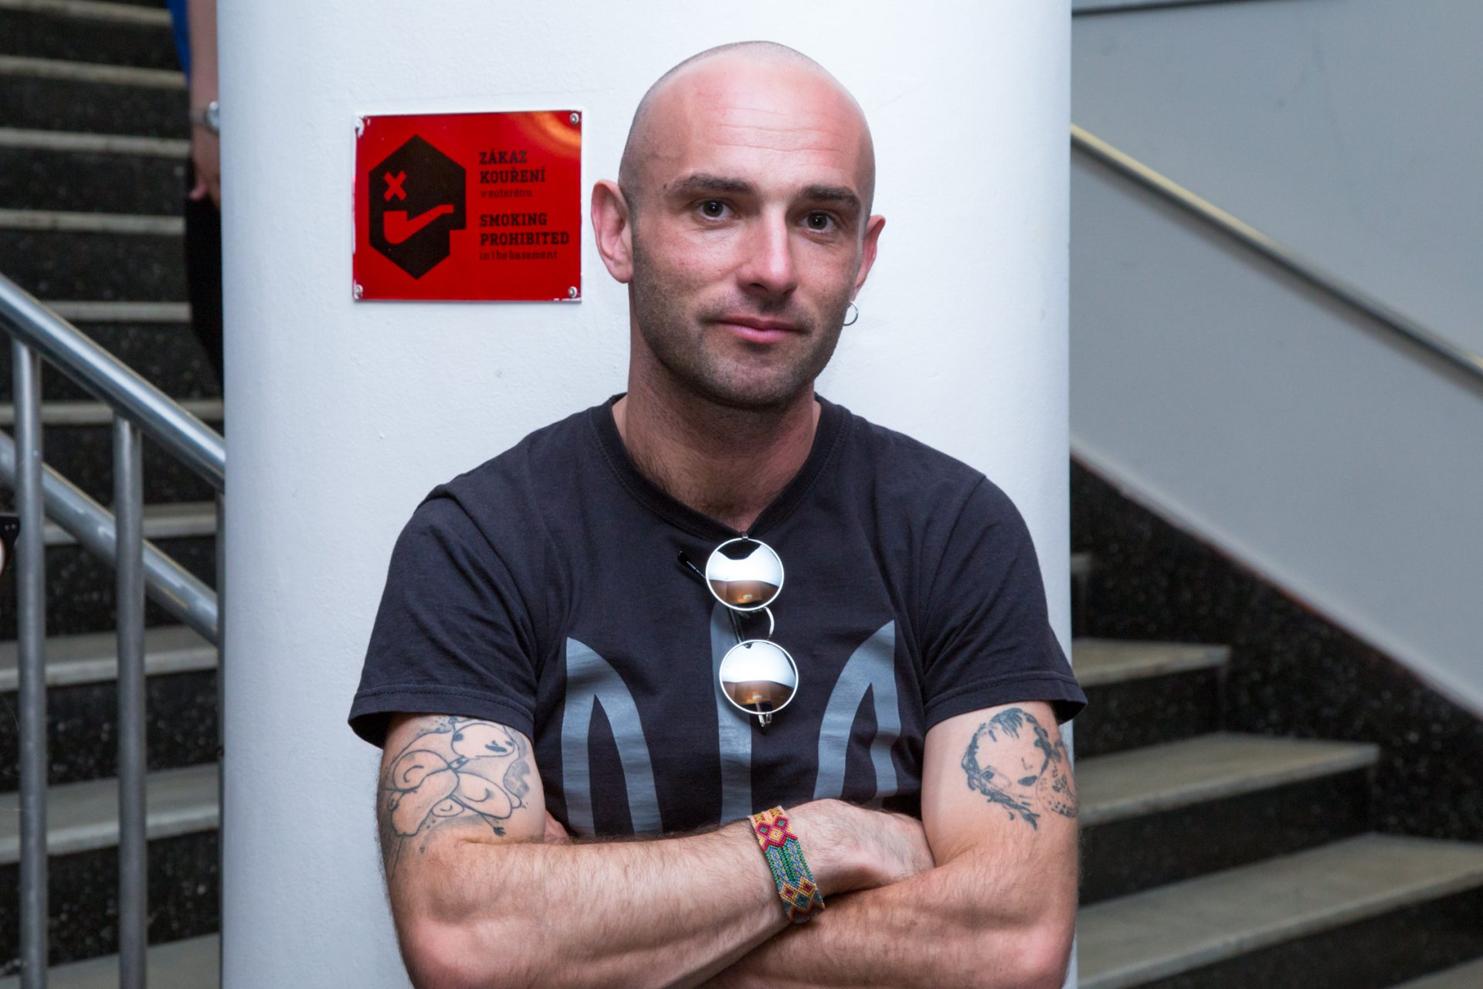



Кантер Леонід Віленович
Автор культових документальних стрічок про війну на сході України — «Війна за свій рахунок», «Добровольці Божої чоти» та «Міф». Засновник арт-поселення «Хутір Обирок» на Чернігівщині.

Slide 5
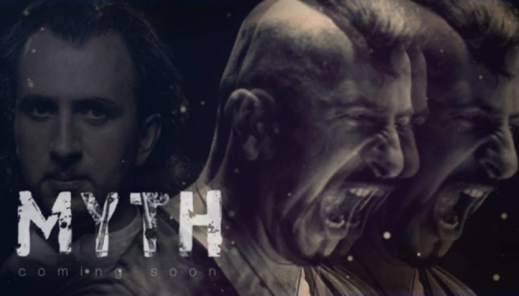
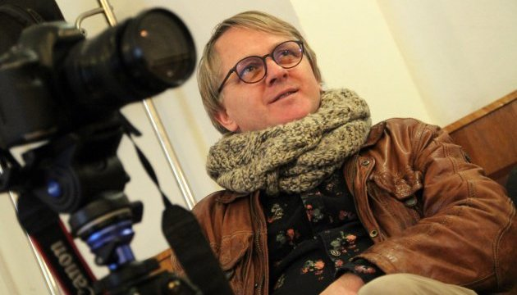
Ясній Іван
Відомий український кінодокументаліст, режисер, продюсер, оператор, співавтор фільмів «Війна за свій рахунок» (2014), «Добровольці Божої чоти» (2014), «Міф» (2018) .

Slide 6


